Slide 1

NÁZEV ŠKOLY: Střední odborné učiliště a Základní škola
AUTOR: Mgr. Marián Gossányi
NÁZEV: VY_32_INOVACE_16_uložení celé stránky
TÉMA SADY: INTERNETOVÉ PROHLÍŽEČE
DATUM: 29. 10. 2012
ČÍSLO PROJEKTU: CZ.1.07/1.4.00/21.0477
ANOTACE: Materiál je určen pro žáky 9. ročníku, praktické školy jako prezentace.

Slide 2
Uložení celé stránky

Slide 3
Požadovanou informaci si můžeme z internetu uložit na pevný disk pro další prostudování.

Slide 4
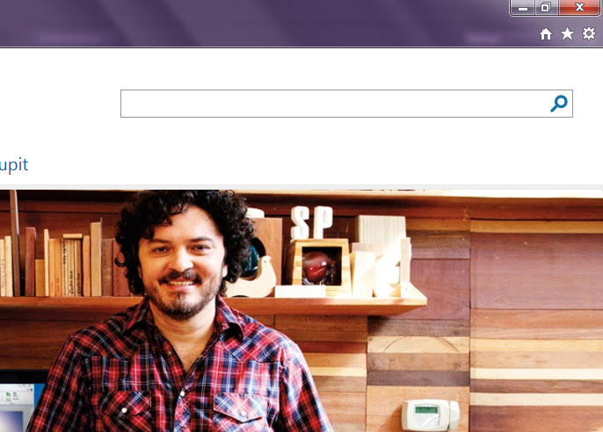
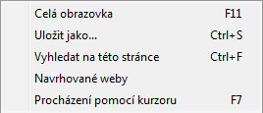
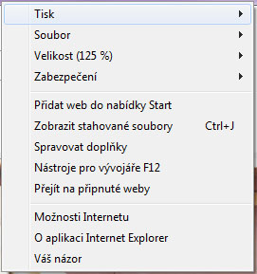
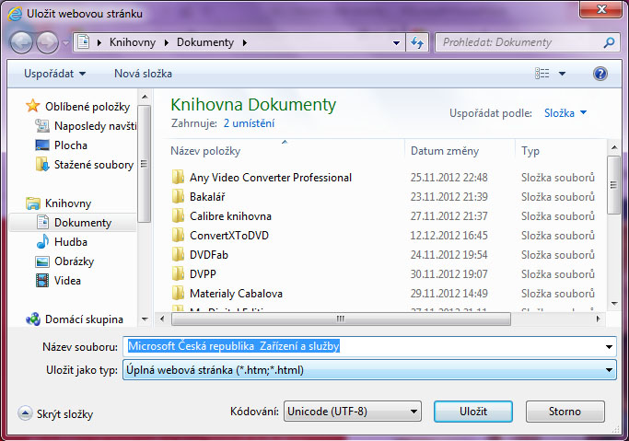
Uložení celé stránky:
Nástroje
Soubor
Uložit jako…
Úplná webová stránka
A nakonec Potvrdíme Uložit

Slide 5
Použité zdroje:
vlastní zdroje
KLECH, P., POČÍTAČ kamarád. 1. vyd. Praha: Parta s.r.o., 2010. ISBN 978-80-7320-164-7

